Slide 1
Nanogold
Optische Eigenschaften von Gold in der Nanodimension

Slide 2
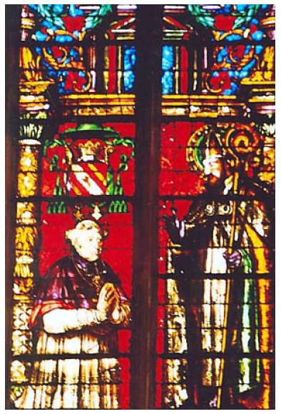

Goldrubinglas
Mittelalterliche Kirchenfenster in der Kathedrale von Metz (Frankreich)
Die kräftigen Rot- und Blautöne der Goldrubinglaser werden durch Gold-Nanopartikel im Glas hervorgerufen.

Slide 3
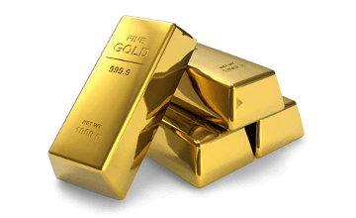
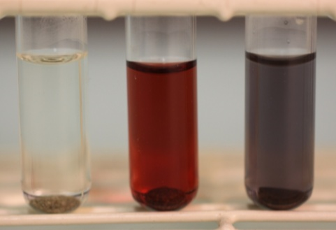
→ Nanogold-Partikel verändern ihre Farbe in Abhängigkeit ihrer Grösse
Alles Gold?!
Quelle: Swiss Nano-Cube
Goldsalz-Lösung (Au³⁺)
Gold-Nanopartikel mit 10-30nm Größe in Wasser
Gold-Nanopartikel mit 100-150nm Größe in Wasser

Slide 4
Begriffe
Goldkolloide sind 2 bis 100 nm grosse Nanopartikel aus elementarem Gold. Sie sind im Lösungsmittel fein verteilt und bilden eine Dispersion.
Eine Dispersion aus Nanogold-Partikeln wird Goldsol genannt.

Slide 5

Verständnis
Was ist der Unterschied zwischen einer Lösung und einer Dispersion?
In einer Lösung sind alle Atome/Ionen/Moleküle eines Stoffes vollständig von Molekülen des Lösungsmittels umgeben.
In einer Dispersion sind „Kleinstpartikel“ (z.B. Nanopartikel) eines bestimmten Materials im Dispersionsmittel fein verteilt.

Slide 6
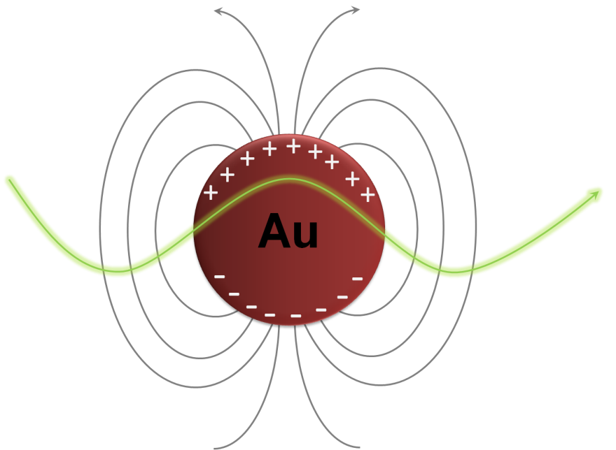
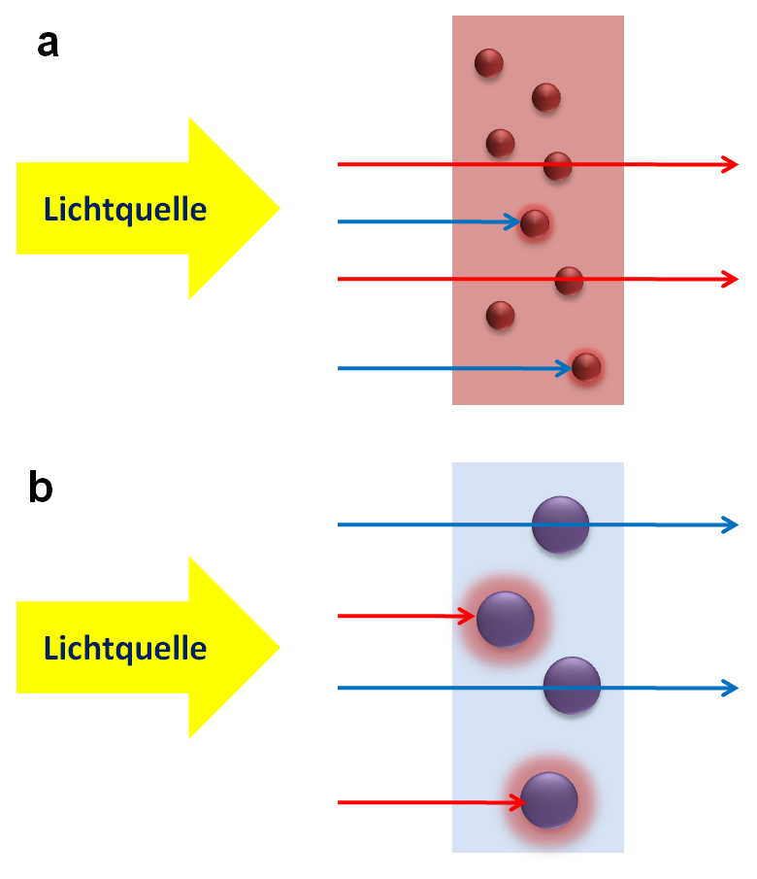
Erklärung
Oberflächen-Plasmonen-Resonanz
Quelle: Swiss Nano-Cube
https://www.youtube.com/watch?v=pqBcB0TPnWg

Slide 7
Erklärung
Nanopartikel mit einem Durchmesser von 20–30 nm werden von sichtbarem Licht (400–700 nm) vollständig durchdrungen. Sie nehmen dadurch Energie auf. Größere Partikel streuen eher das Licht.
Phänomen der Oberflächen-Plasmonenresonanz bei der Energieaufnahme:
Elektronen eines Nanopartikels geraten durch bestimmte Wellenlängen einfallenden Lichts in Schwingungen. Entspricht die Wellenlänge des Lichts der Resonansfrequenz der schwingenden Elektronen, so wird diese Wellenlänge, d.h. die Farbe absorbiert.
Partikel mit 20 – 30 nm Durchmesser absorbieren vorwiegend kurzwelliges blaues Licht und transmittieren rotes Licht. Sie erscheinen daher rot.
Größere Partikel absorbieren Rot und transmittieren blaues Licht. Sie erscheinen daher blau.

Slide 8
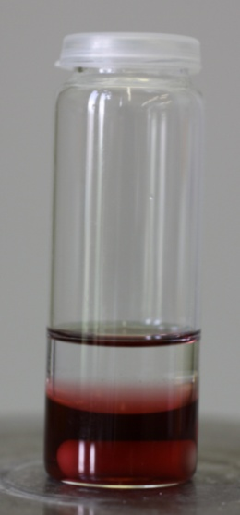
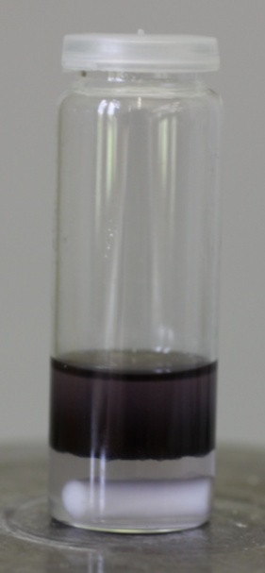
Phasentransfer
Wie gelangen Gold-Nanopartikel von der unteren, wässrigen in die obere, unpolare Phase?
Gold-Nanopartikel wandern
hydrophobe Phase mit Gold-Nanopartikeln
wässrige Phase mit Gold-Nanopartikeln
Quellen: Swiss Nano-Cube

Slide 9
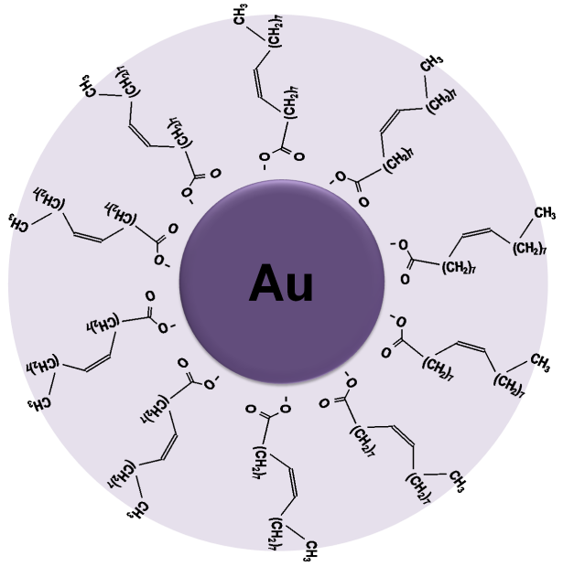
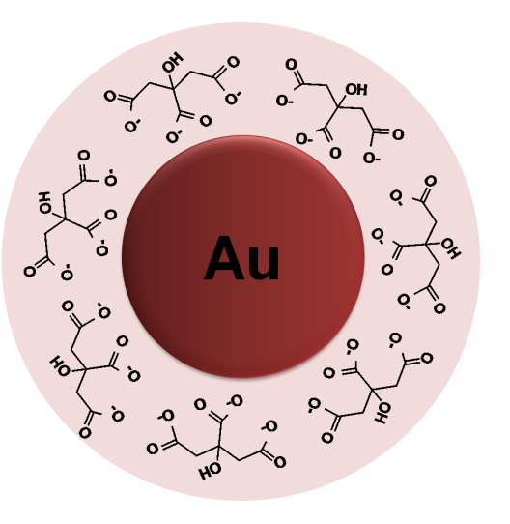
Oberflächenfunktionalisierung der Gold-Nanopartikel
-
Kaliumoleat
Citrat
Quellen: Swiss Nano-Cube

Slide 10
Welche „Nanosphäre“ (Molekülhülle) sorgt dafür, dass sich der Gold-Nanopartikel in unpolaren Lösungsmitteln (z.B. Heptan) löst, welche sorgt dafür, dass sie sich in polaren Lösungsmitteln (z.B. Wasser) löst? Begründe deine Meinung mit zwischenmolekularen Wechselwirkungen!
A
B
Kaliumoleat-Molekül
Polare Gruppen am Citrat-Molekül
Unpolarer Alkylrest
-
Polare Wasser-Moleküle
Unpolares Heptanmolekül
Die Oleat-Moleküle weisen große unpolare Alkylreste auf. Sie können daher gut mit den ebenfalls unpolaren Heptanmolekülen induzierte Dipole ausbilden. Nach dem Merksatz: Gleiches löst sich in Gleichem lösen sich die Nano-Goldteilchen, die mit der Oleathülle umgeben sind, gut in unpolaren Lösungsmitteln wie Heptan.
Die Citrat-Moleküle weisen polare Gruppen (z.B. Carbonyl-, Hydroxyl- oder geladene O-Atome) auf. Sie können daher gut mit den ebenfalls polaren Wassermolekülen Wasserstoffbrücken ausbilden. Nach dem Merksatz: Gleiches löst sich in Gleichem lösen sich die Nano-Goldteilchen, die mit der Citrathülle umgeben sind, gut in polaren Lösungsmitteln wie Wasser.

Slide 11
Erklärung
Je nach der Beschaffenheit ihrer Oberfläche lassen sich die Nanopartikel in unterschiedlichen Medien dispergieren (fein verteilen).
Die Moleküle, mit denen die Nanopartikel an der Oberfläche bestückt sind, bilden eine funktionale Hülle.
Durch eine Veränderung dieser funktionalen Oberfläche lassen sich die Nanopartikel in verschiedenen Phasen dispergieren: Phasentransfer.
Polare, wässrige Phase: polare Citrat-Moleküle in der Hülle
Hydrophobe Phase (z.B.Dodecan): unpolare Kaliumoleat-Moleküle in der Hülle
Durch die Vergrößerung der Nanopartikel mit der unpolaren Hülle ändert sich auch ihre Farbe.

